Slide 1
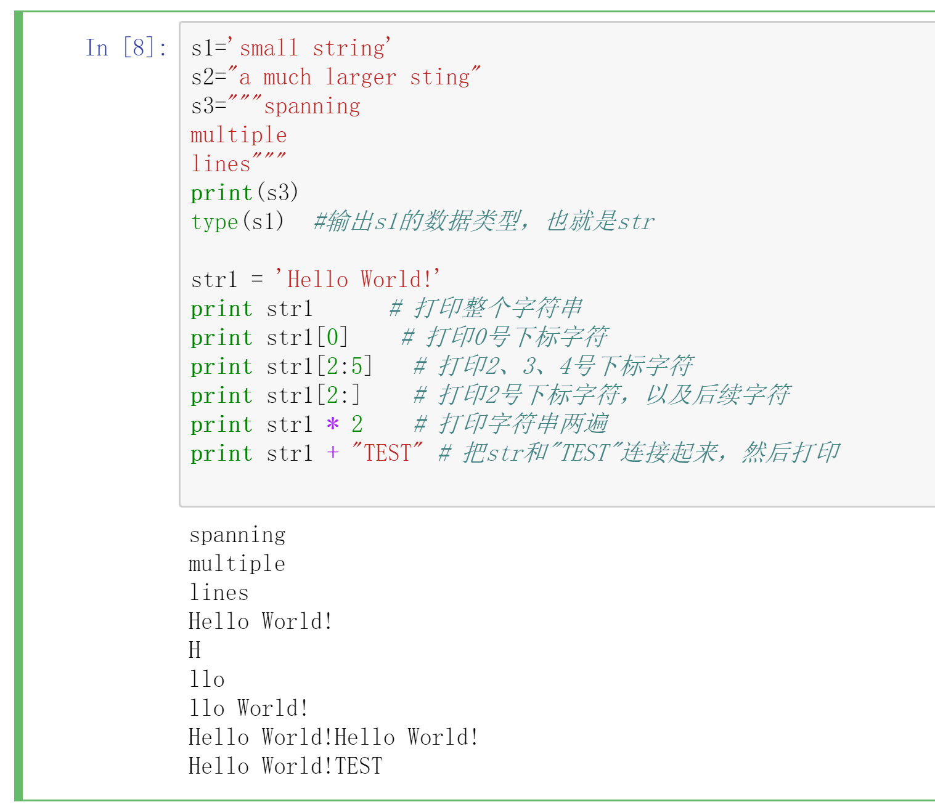
Python语言基础：数据类型
字符串str
字符串是由若干字符组成的有序序列，字符串可以用单引号或者双引号括起来
如果分别用三个双引号首尾括起来，可以用若干行的字符串常量，给一个字符串变量赋值，换行和空格都是字符串的一部分
下面代码中，分别给变量s1、s2、s3和s4进行了字符串赋值。并且通过下标寻访其元素(即字符)
下标的各种使用方式，代码中给出了说明。(注意Python的下标是从0开始的)

Slide 2
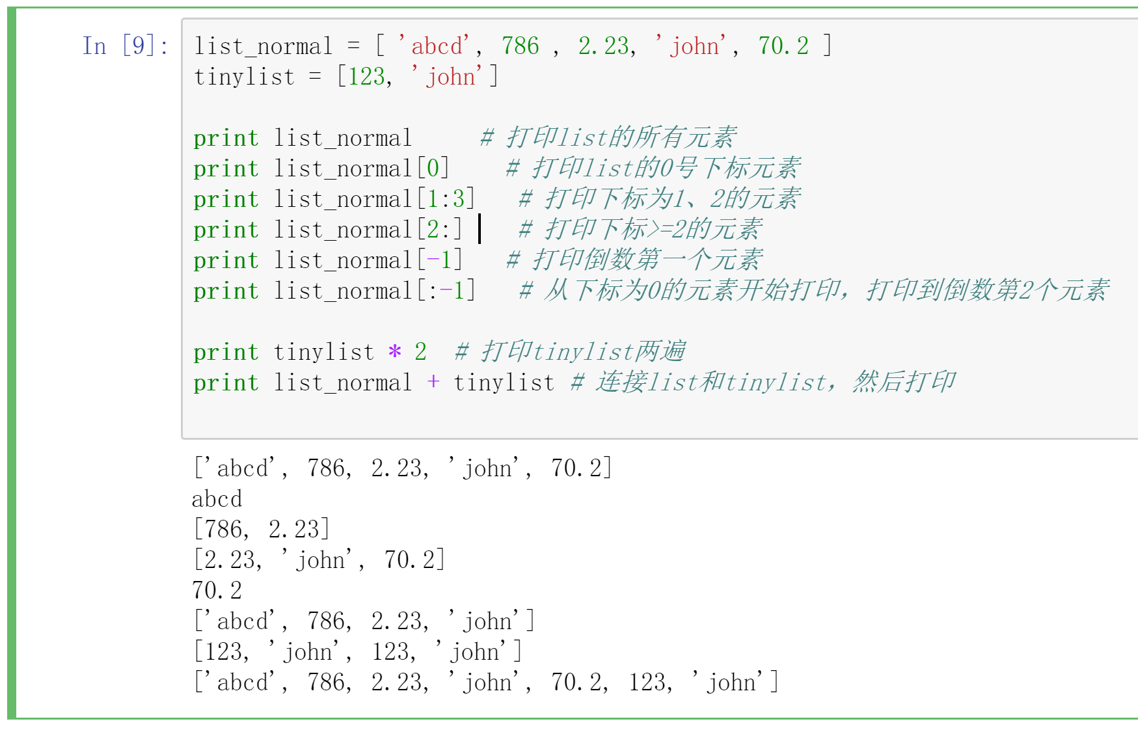
Python语言基础：数据类型
列表list
列表是包含多种不同类型的元素的、可以改变的有序序列，当然列表的元素也可以是同样类型的，比如整数列表、小数列表等
列表的表示方法是，用[]把元素包含起来，中间用逗号隔开
下面的代码中，给列表list进行了赋值，并且通过下标寻访其元素
下标的各种使用方式，代码中给出了说明

Slide 3
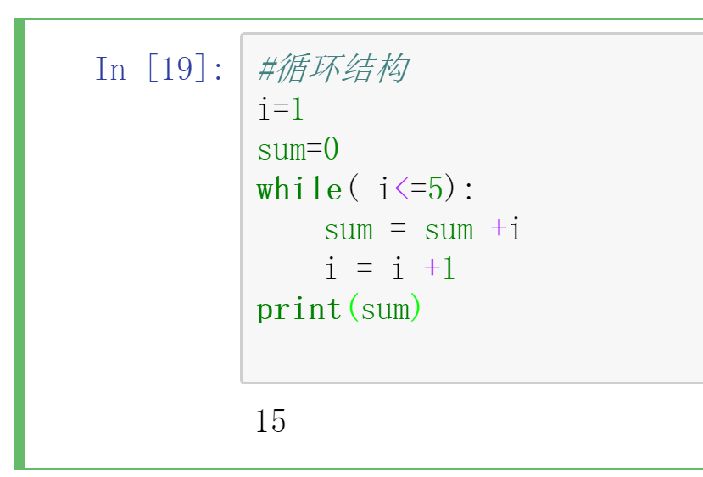
Python语言基础：顺序、分支、循环
循环程序结构
我们可以用两个关键字while和for来构造循环程序结构
循环程序结构的第一个例子是一个while循环，首先给变量i赋予初值1，然后通过while循环判断它是否还在1到5之间，然后把i累加到变量sum中，最后求出1+2+3+4+5的值

Slide 4
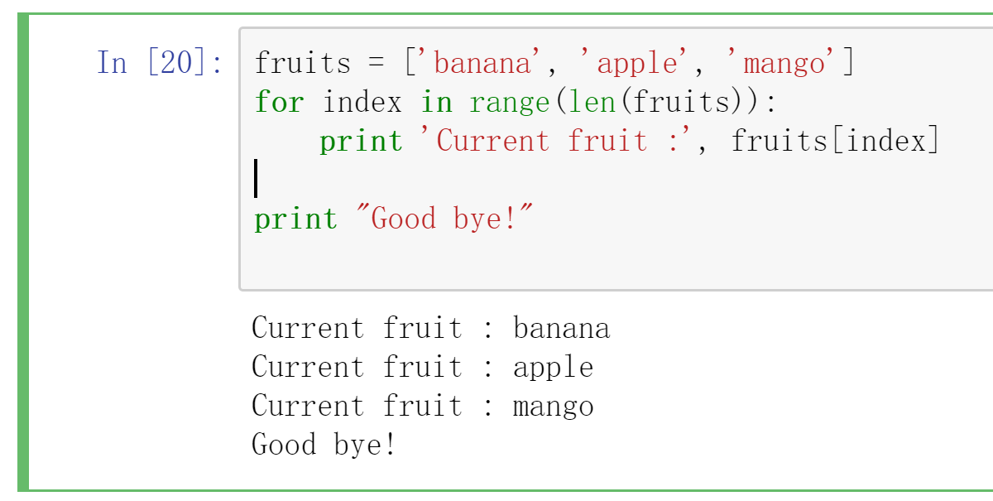
Python语言基础：顺序、分支、循环
循环程序结构
循环程序结构的第二个实例是一个for循环
首先创建一个列表，然后对于列表长度(为3)之上创建的一个有效下标范围(0、1、2)的每个下标，顺序访问列表的每个元素
len(fruits)返回列表长度，即3
range(3)返回[0,1,2]列表

Slide 5
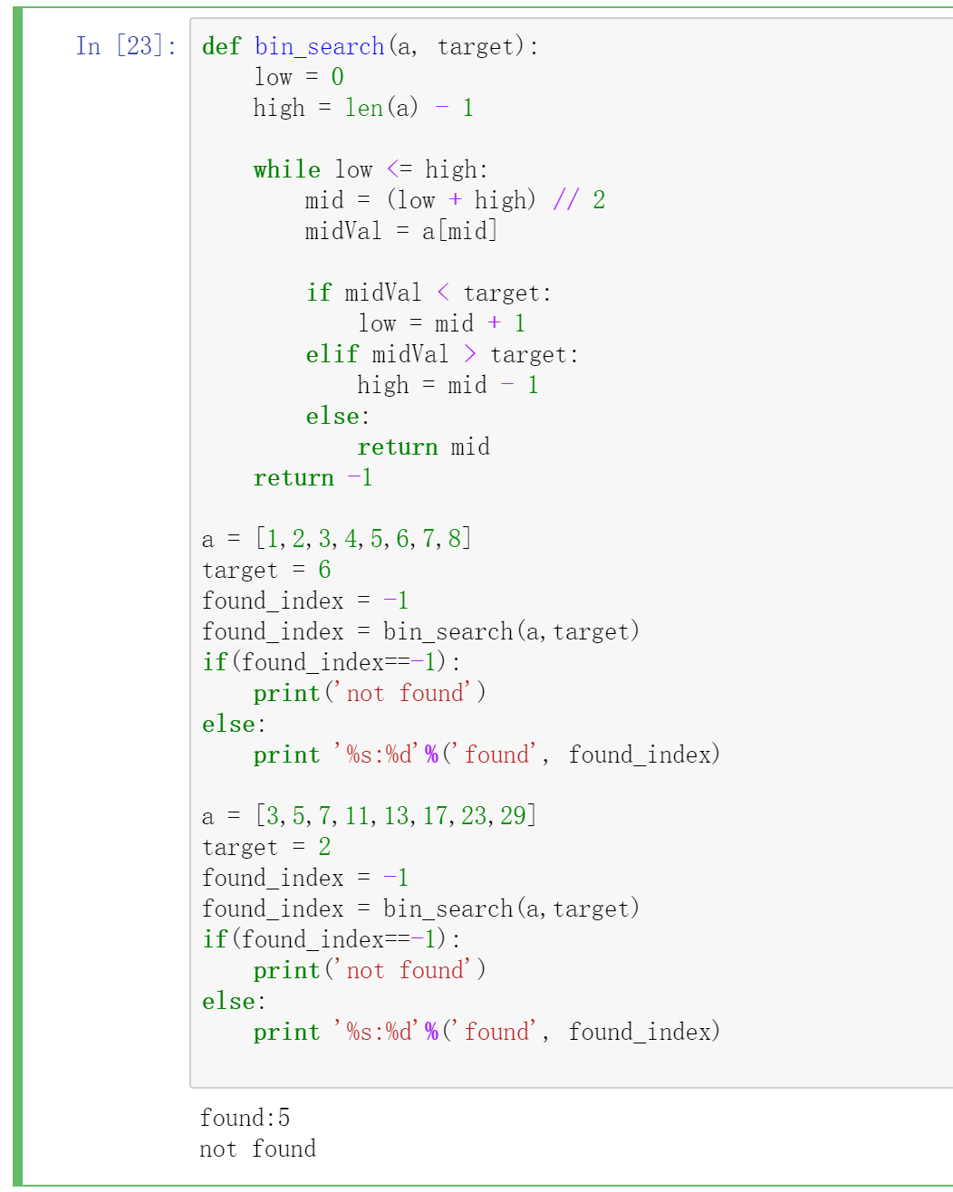
Python语言基础：函数
下面的代码，展示了二分查找函数的定义，以及对它的两次调用
从这个实例可以看出，通过把一些公用的功能实现为一个函数
我们可以多次调用实现更加复杂的功能，代码则变得简洁多了

Slide 6
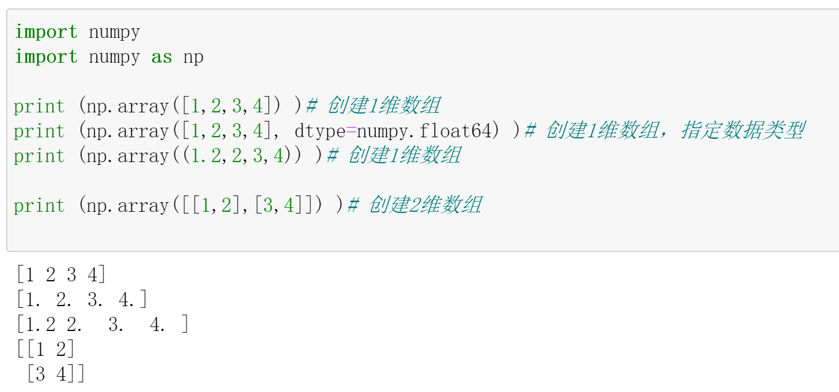
Numpy实例
创建1维和2维数组

Slide 7
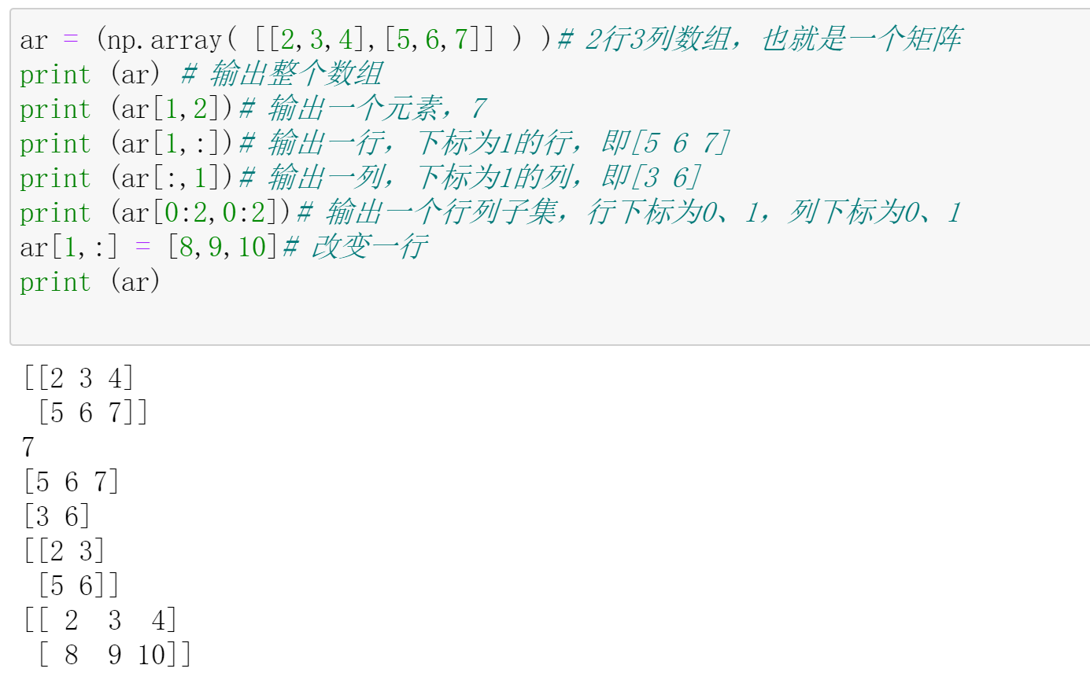
Numpy实例
Accessing the array
注意代码后的注释

Slide 8
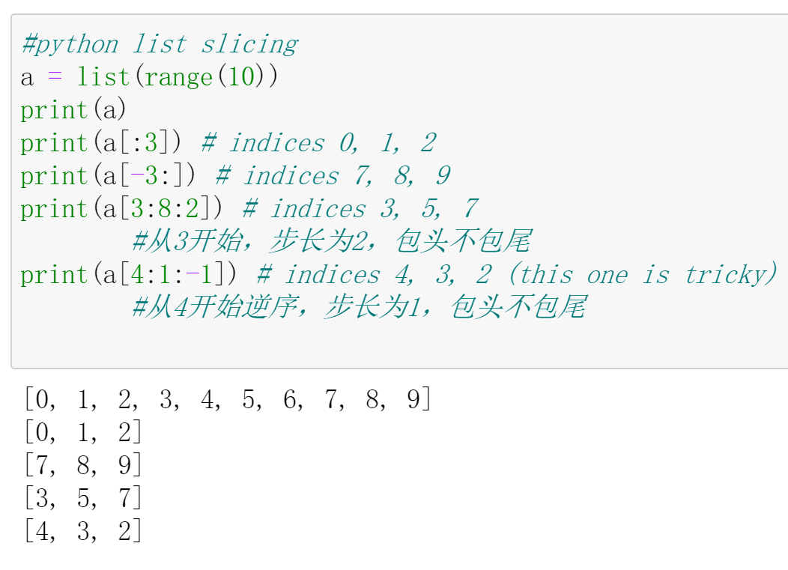
Python Slicing
Syntax: start:stop:step
a = list(range(10))
a[:3] # indices 0, 1, 2
a[-3:] # indices 7, 8, 9
a[3:8:2] # indices 3, 5, 7
#从3开始，步长为2，包头不包尾，即不包括下标8
a[4:1:-1] # indices 4, 3, 2 (this one is tricky)
#从4开始逆序，步长为1，包头不包尾，即不包括下标1

Slide 9
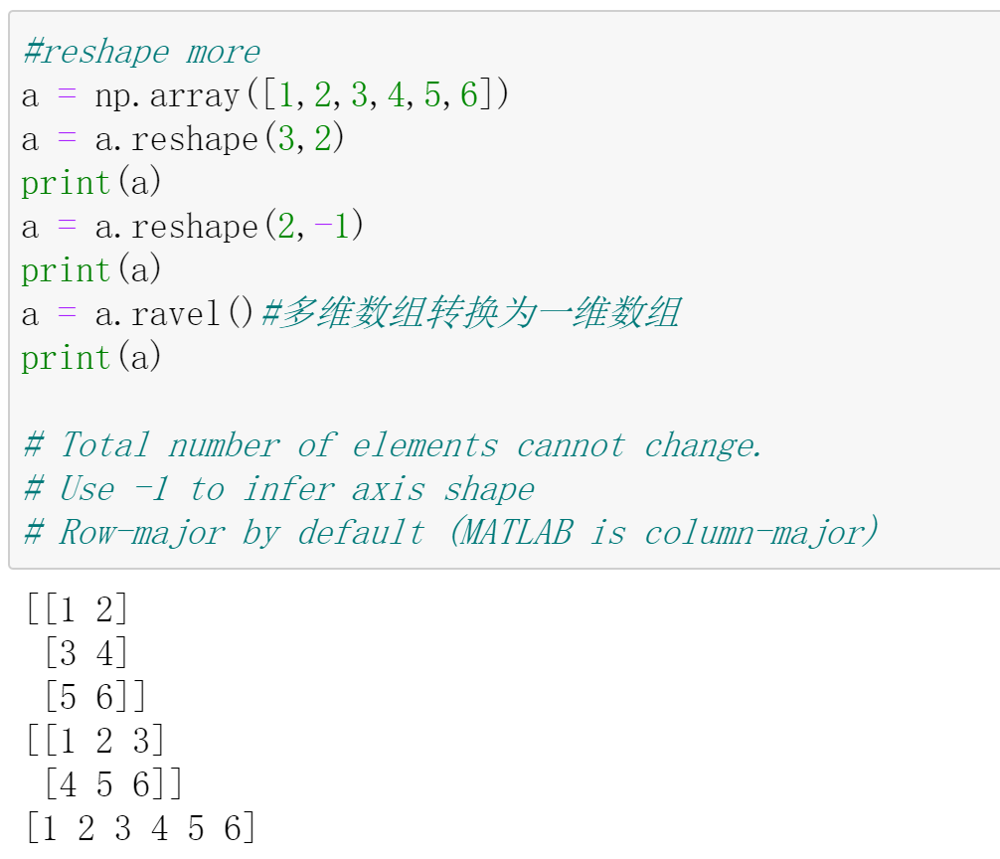
Numpy实例
Reshape变形
另一个实例

Slide 10
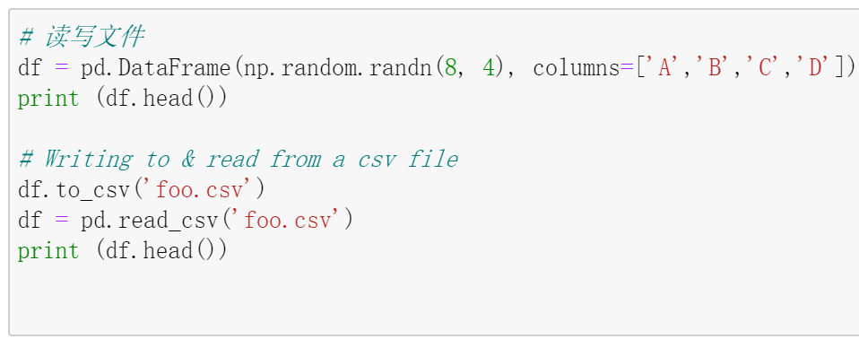
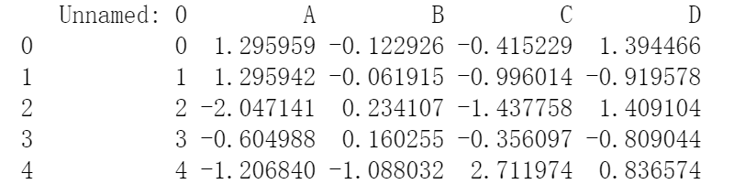
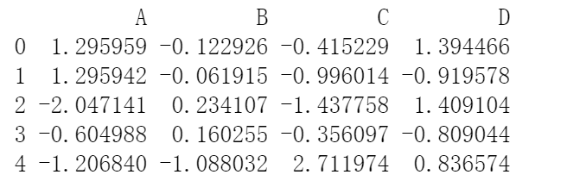
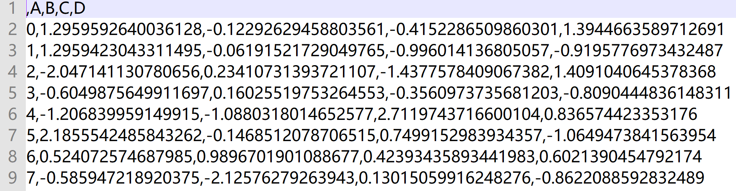
Pandas实例
文件读/写
利用pandas提供的函数，我们可以把数据保存到文件中，也可以从文件中读取数据；Pandas支持的数据文件格式，包括CSV、HDF5、Excel等
Dataframe数据，前5行
3.恢复数据
2.CSV文件
1.数据

Slide 11
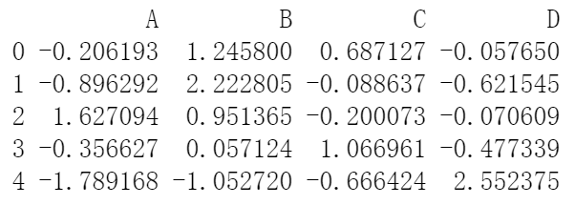
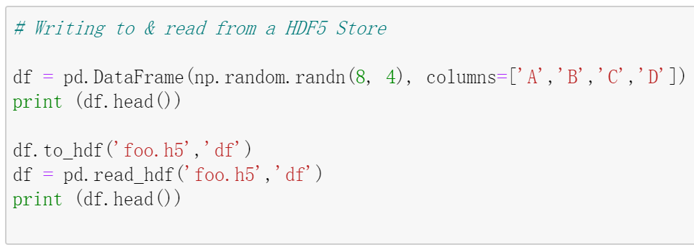
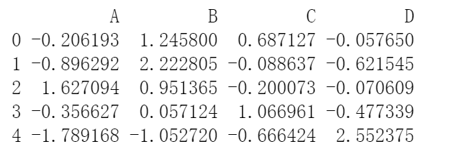
Pandas实例
文件读/写
利用pandas提供的函数，我们可以把数据保存到文件中，也可以从文件中读取数据。Pandas支持的数据文件格式，包括CSV、HDF5、Excel等
3.恢复数据
2. HDF5文件
1.数据

Slide 12
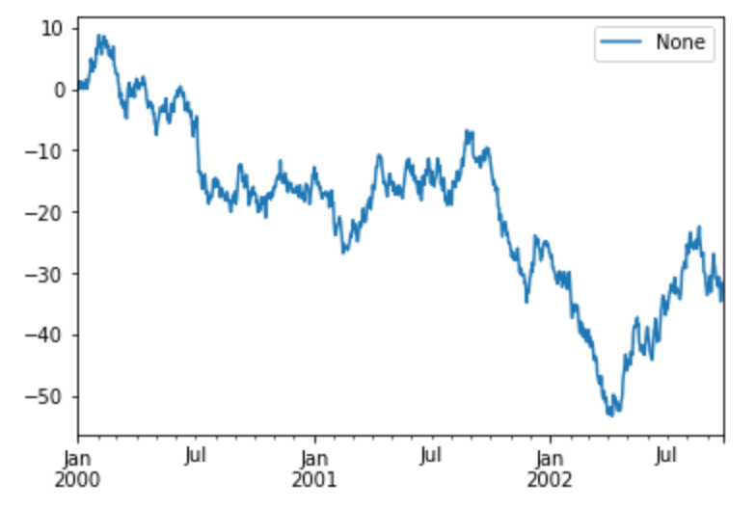
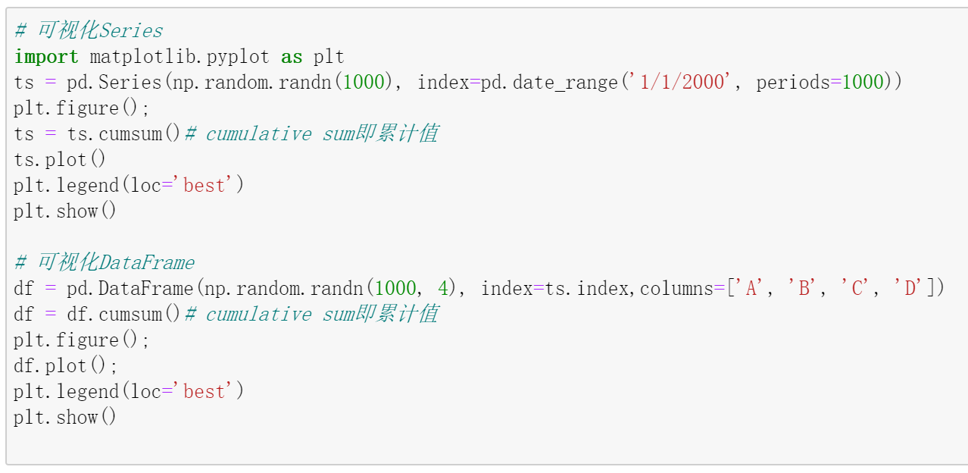
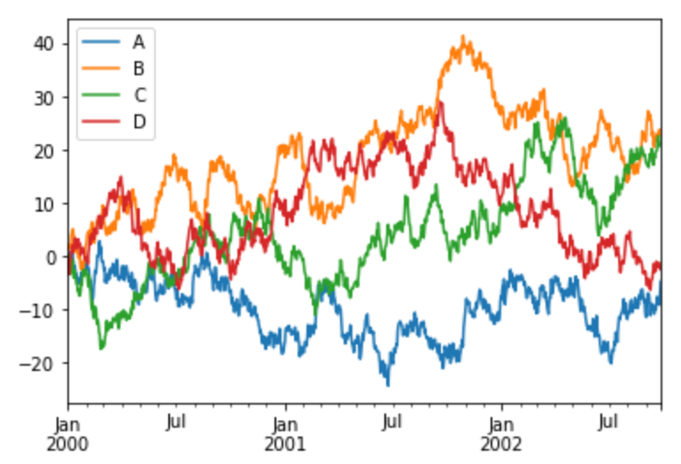
Pandas实例
绘图
我们可以使用matplotlib对pandas数据进行可视化。下面展示了两个实例，第一个实例显示了一个Series，该序列是从2000年1月1日开始1000天的随机数序列；第二个实例，显示了一个DataFrame，它使用的行标签和第一个实例的行标签是一样的

Slide 13
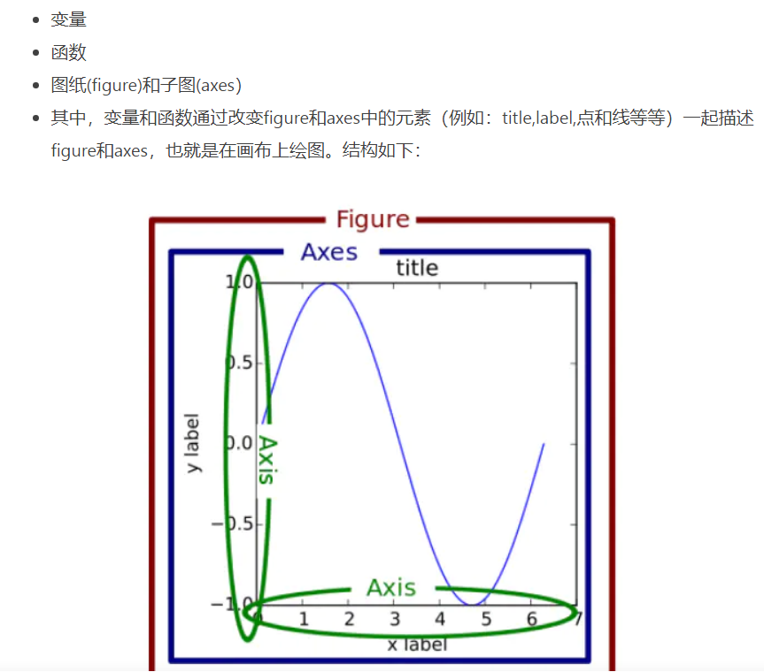
matplotlib实例

Slide 14
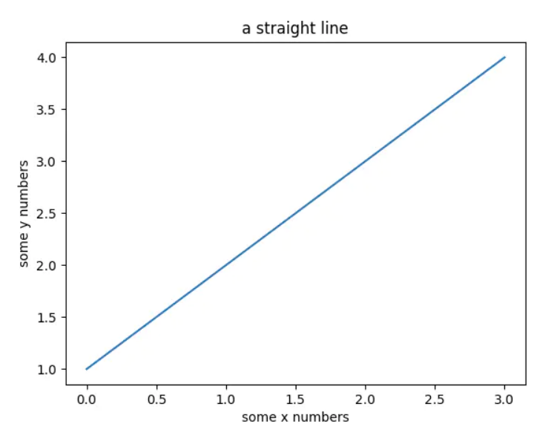
matplotlib实例
plt.plot(x, y, format_string, **kwargs)
说明：
x, y：分别是x，y轴的数据，可以是列表，参数x是可选的，而y是必要的
fromat_string：控制曲线格式的字符串，可选
**kwargs：第二组或更多的(x, y, format_string)
import matplotlib.pyplot as plt
plt.plot([1,2,3,4])
plt.xlabel('some x numbers')
plt.ylabel('some y numbers')
plt.title('a straight line')
plt.show()

Slide 15
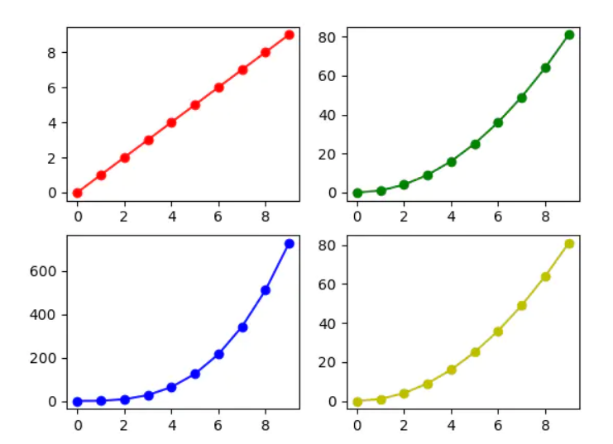
matplotlib实例
通过plt 进行的操作都是对当前图或子图进行的,所有的绘图命令都是针对当前figure和axes的.如果figure()和subplot()没有定义的话，都默认为figure(1)和subplot(111)。
plt.figure(i)：表示当前对第几块画布进行操作
plt.subplot(nrows, ncols, plot_number)：把一个绘图区域（可以理解成画布）分成多个小区域，用来绘制多个子图。
nrows和ncols表示将画布分成（nrows*ncols）个小区域，每个小区域可以单独绘制图形；plot_number表示将图绘制在第plot_number个子区域
a = np.arange(10)
plt.figure(1)
plt.subplot(221)
plt.plot(a, a, 'ro-')
plt.subplot(222)
plt.plot(a, a**2, 'go-')
plt.subplot(223)
plt.plot(a, a**3, 'bo-')
plt.subplot(224)
plt.plot(a, a**2, 'yo-')
plt.legend()
plt.show()

